Slide 1
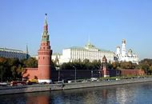
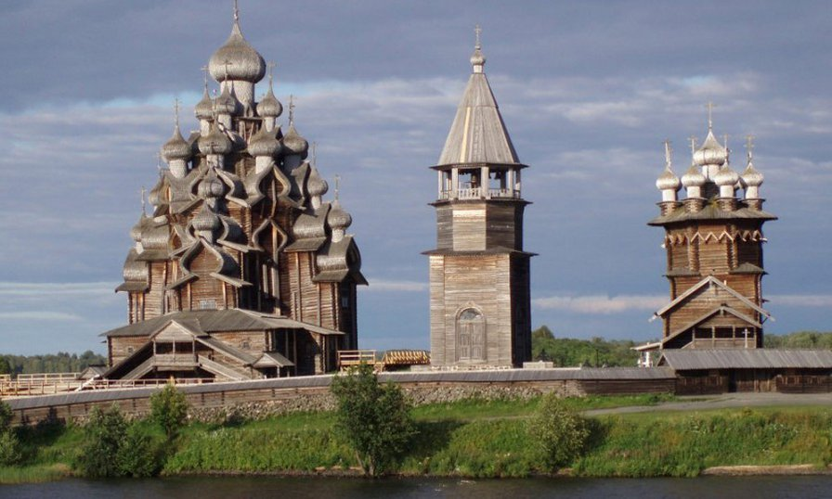
Что мы Родиной зовем? Край, где мы с тобой растем, И березки, вдоль которых, Рядом с мамой мы идем. Что мы Родиной зовем? Солнце в небе голубом. И душистый, золотистый Хлеб за праздничным столом. Что мы Родиной зовем? Дом, где мы с тобой живем, И скворцов весенних песни, За распахнутым окном.

Slide 2
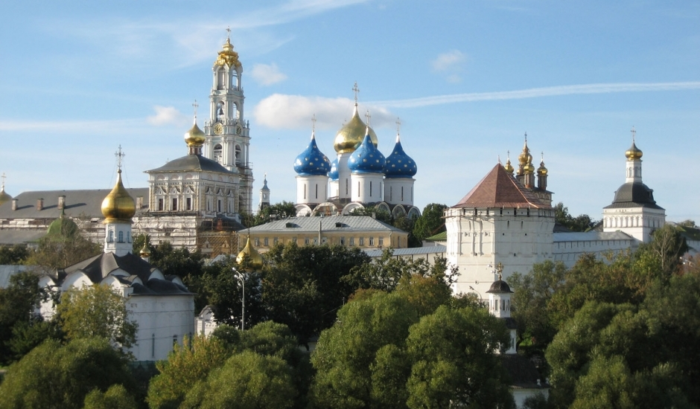
Россия - наша Родина

Slide 3
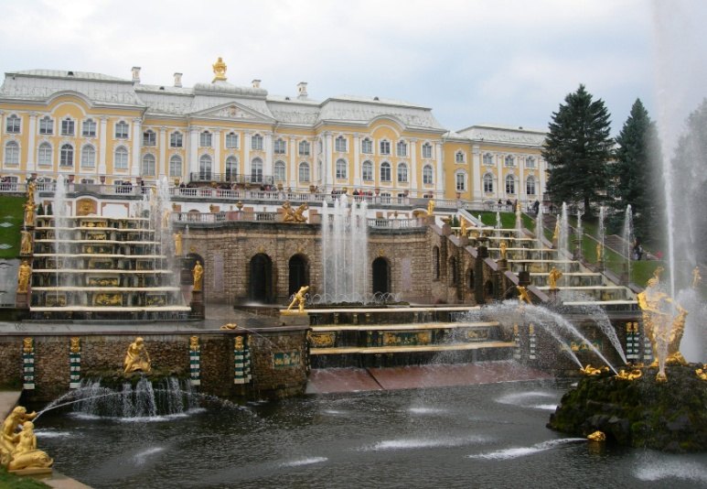
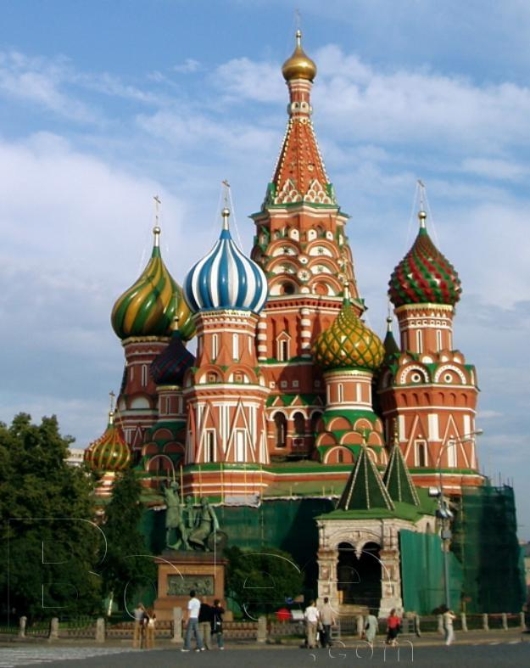
РОДИТЬ – произвести на свет потомство.
РОДИТЕЛИ – отец и мать, у которых рождаются дети.
РОДИЧ – родственник, член рода.
РОДНЯ – родственники.
РОДОСЛОВНАЯ – перечень поколений одного рода. Люди гордятся своей родословной, изучают её.
НАРОД – нация, жители страны.

Slide 4
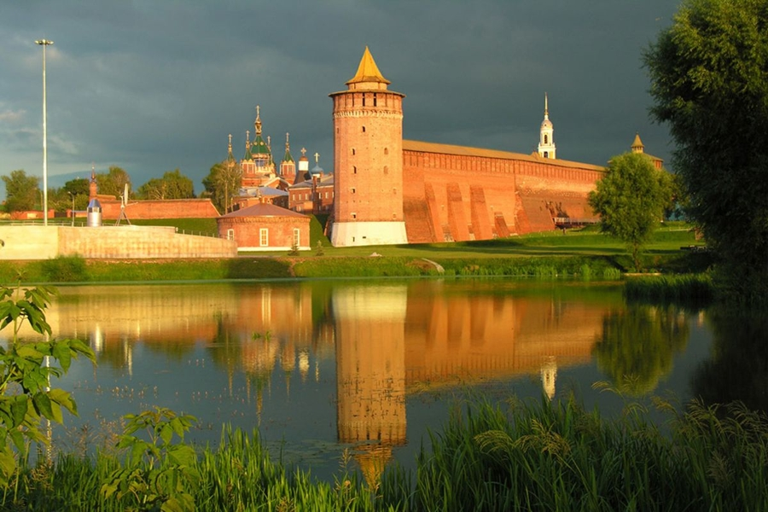
Родина – мать, умей за неё постоять.
Люби Родину, как мать родную.

Slide 5
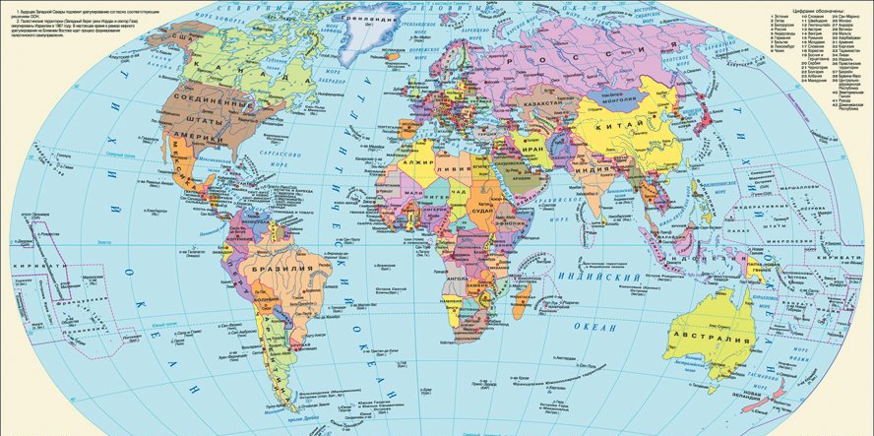

Slide 6
У России величавой
На гербе орел двуглавый
Чтоб на Запад и Восток
Он смотреть бы сразу мог.
Сильный, мудрый он и гордый
Он России дух свободный.

Slide 8
Государственный флаг Российской Федерации

Slide 9
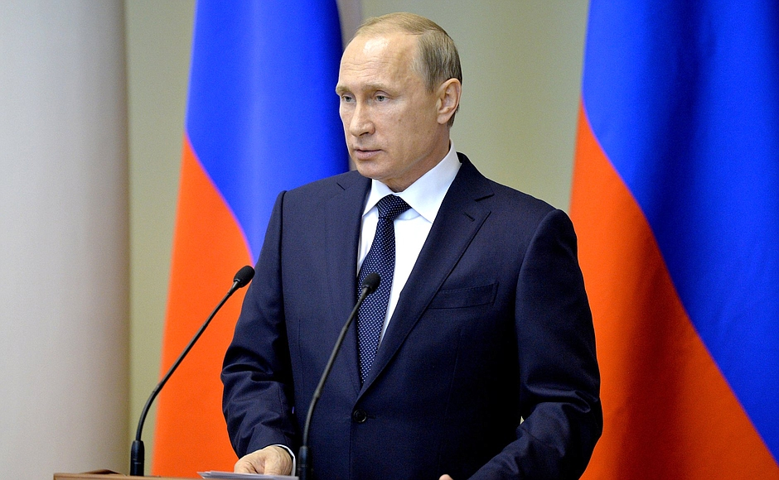
В.В.Путин

Slide 10
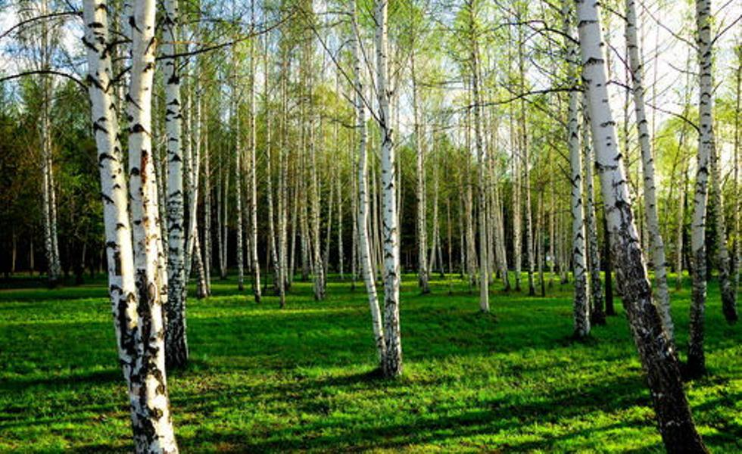
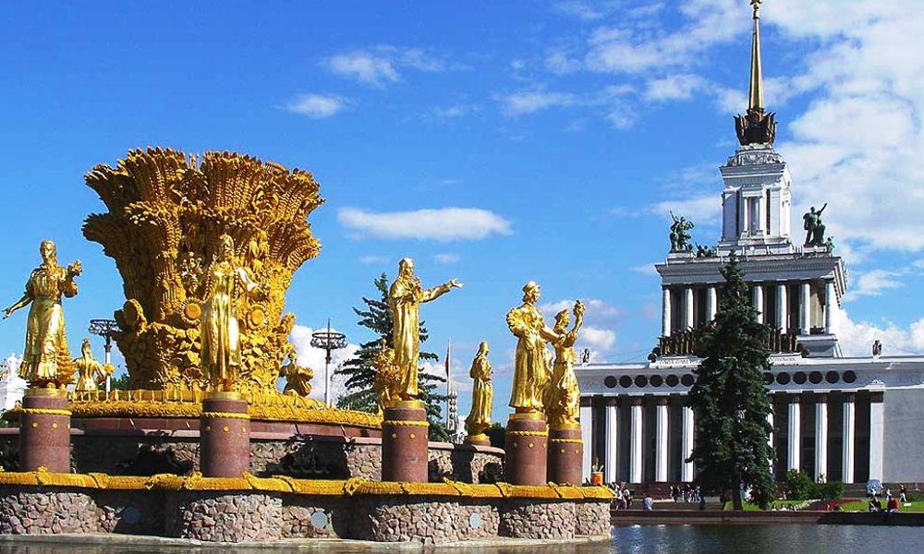
Берегите Россию – нет России другой. Берегите её тишину и покой, Это небо и солнце, этот хлеб на столе, И родное оконце в позабытом селе. Берегите Россию, без неё нам не жить. Нашей правдой и силой, Берегите Россию – нет России другой!

Slide 11
Домашнее задание.
Ознакомиться с уроком 1 в учебнике (с. 4-5)
Выписать понятия: материальный мир, духовный мир, культурный традиции.
Ответить на вопрос: какие ценности лежат в основе традиций вашей семьи.

